Slide 1
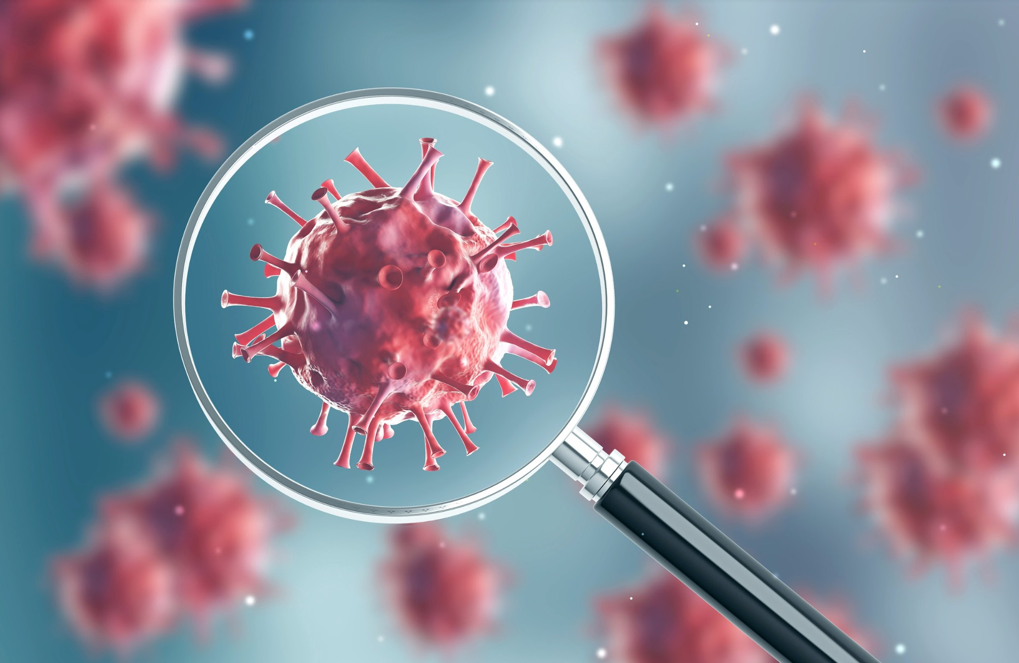
Корона вирусная инфекция
(COVID-19)
Бондаренко О.Д., главный областной специалист ДОЗН по инфекционным болезням у детей

Slide 2
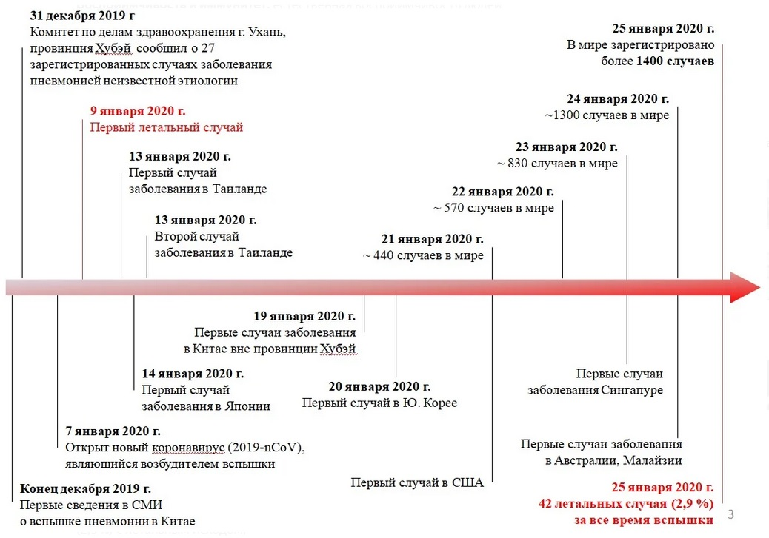
История вопроса

Slide 3
История вопроса
11 февраля 2020 года ВОЗ присвоила официальное название новой коронавирусной инфекции COVID-19 (Coronavirus diseaes 2019)
11 февраля Международный комитет по таксономии вирусов присвоил официальное название возбудителю инфекции – SARS-CoV-2

Slide 4
Предшествующие события
До 2002 года коронавирусы рассматривались в качестве агентов, вызывающих нетяжелые заболевания верхних дыхательных путей (с крайне редкими летальными исходами).
В 2012 году мир столкнулся с новым коронавирусом MERS (MERS- CoV), возбудителем ближневосточного респираторного синдрома. С 2012 по 31 января 2020 г. зарегистрировано 2519 случаев коронавирусной инфекции, вызванной вирусом MERS-CoV, из которых 866 закончились летальным исходом.
В конце 2002 года появился коронавирус (SARS-CoV), возбудитель атипичной пневмонии, который вызывал ТОРС у людей. Всего за период эпидемии в 37 странах по миру зарегистрировано более 8000 случаев, из них 774 со смертельным исходом. С 2004 года новых случаев атипичной пневмонии, вызванной SARSCoV, не зарегистрировано.

Slide 5
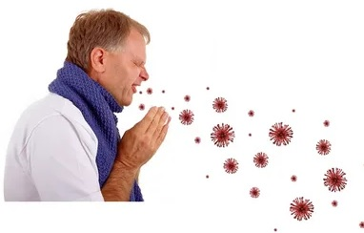
Пути передачи COVID-19
воздушно-капельный(при кашле, чихании, разговоре),
воздушно-пылевой
контактный
Факторами передачи являются воздух, пищевые продукты и предметы обихода, зараженные SARS-CoV-2.

Slide 6
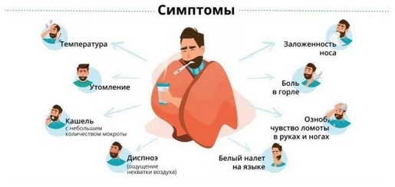
Клинические проявления болезни
Инкубационный период : от 2 до 14 суток.

Slide 7
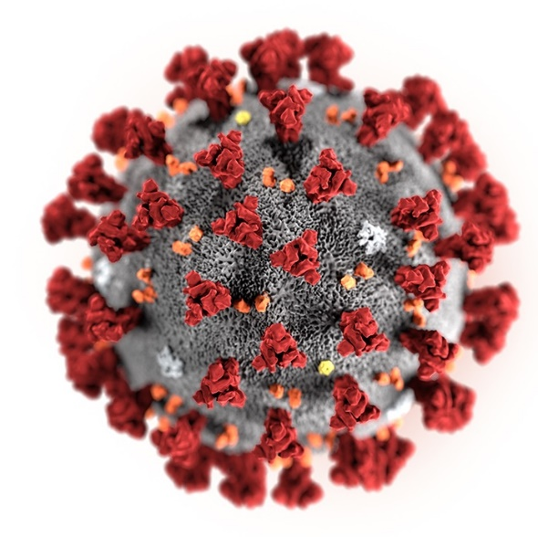
Подозрительный на COVID-19 случай:
клинические проявлений острой респираторной инфекции, бронхита, пневмонии;
посещение за 14 дней до появления симптомов эпидемиологически неблагополучных по COVID-19 стран и регионов (главным образом КНР, Италия, Южная Корея, Иран);
наличие тесных контактов за последние 14 дней с лицами, находящимися под наблюдением по инфекции, вызванной новым коронавирусом SARS-CoV-2, которые в последующем заболели;
наличие тесных контактов за последние 14 дней с лицами, у которых лабораторно подтвержден диагноз COVID-19.

Slide 8

Вероятный случай COVID-19
наличие клинических проявлений тяжелой пневмонии, ОРДС, сепсиса в сочетании с данными эпидемиологического анамнеза

Slide 9
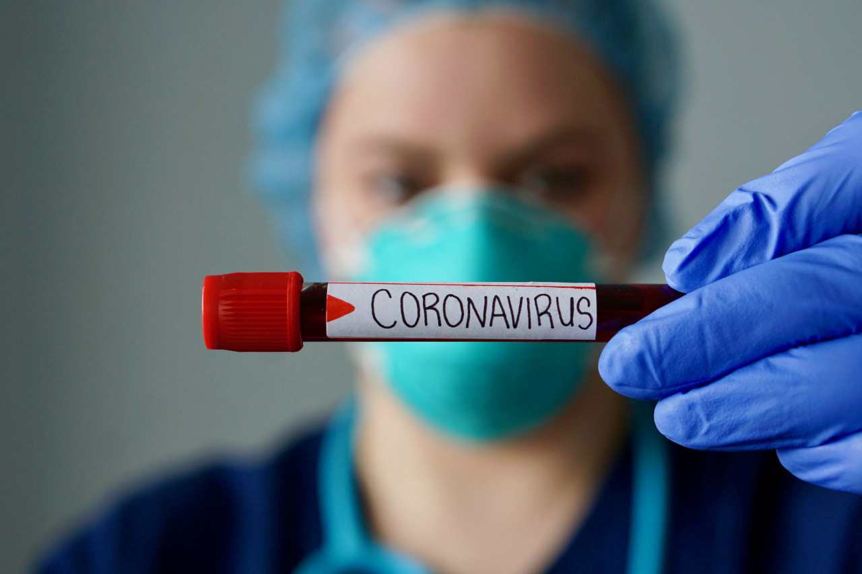
Подтвержденный случай COVID-19
Положительный результат лабораторного исследования на наличие РНК SARS-CoV-2 методом полимеразной цепной реакции (ПЦР) вне зависимости от клинических проявлений

Slide 10
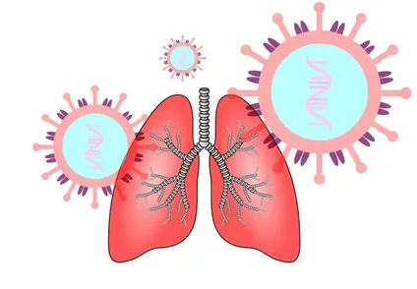
Особенности COVID-19 и ее медицинская и социальная значимость
Средний возраст пациентов в КНР составляет 51 год,
Наиболее тяжелые формы развивались у пациентов пожилого возраста (60 и более лет),
среди больных отмечены частые сопутствующие заболевания: сахарный диабет (20%), артериальная гипертензия (15%) и другие сердечно-сосудистые заболевания (15%).

Slide 11
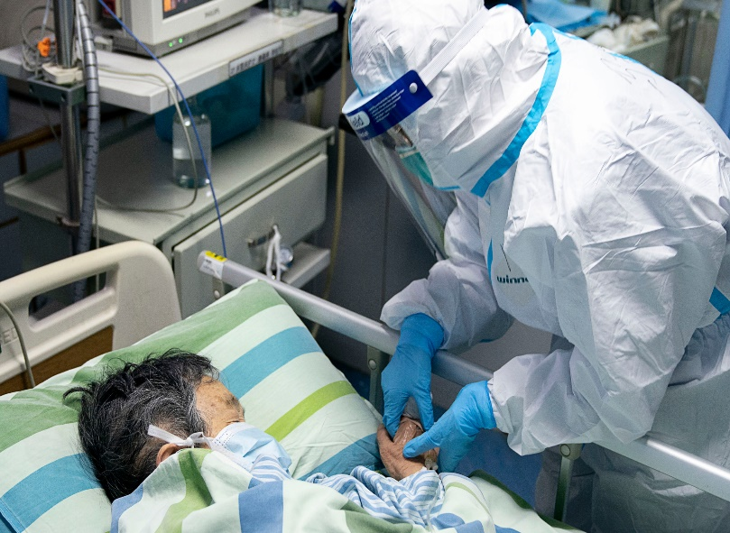
Особенности COVID-19 и ее медицинская и социальная значимость
25% процентов подтвержденных случаев заболевания, зарегистрированных в КНР, были классифицированы органами как тяжелые
5% больных пребывали в критическом состоянии
4% умерло.

Slide 12
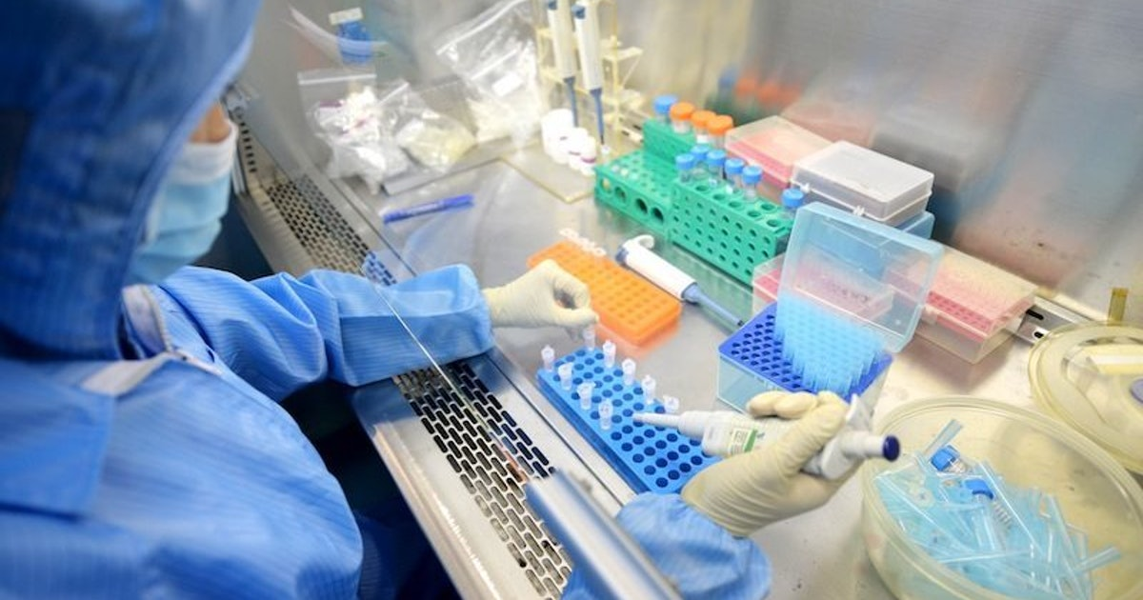
Специфическая диагностика
Метод: ПЦР
Биологический материал: мазок из носа, носоглотки и/или ротоглотки, промывные воды бронхов, полученные при фибробронхоскопии (бронхоальвеолярный лаваж), (эндо)трахеальный, назофарингеальный аспират, мокрота, биопсийный или аутопсийный материал легких, цельная кровь, сыворотка, моча.

Slide 13
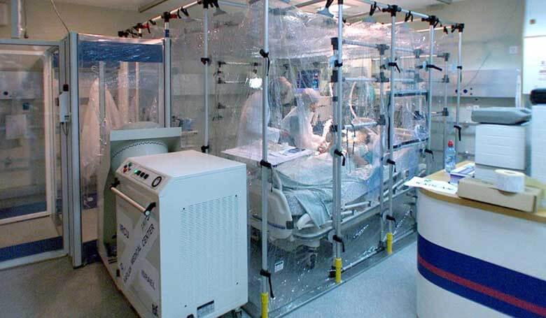
Мероприятия в отношения источника инфекции:
изоляция больных в боксированные помещения/палаты инфекционного стационара;
назначение этиотропной терапии.

Slide 14
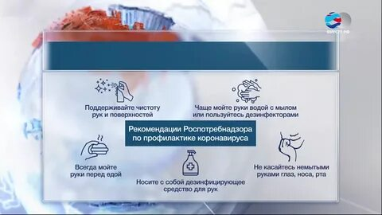
Мероприятия, направленные на механизм передачи возбудителя инфекции:
соблюдение правил личной гигиены (мыть руки с мылом, использовать одноразовые салфетки при чихании и кашле, прикасаться к лицу только чистыми салфетками или вымытыми руками);
использование одноразовых медицинских масок, которые должны сменяться каждые 2 часа;
использование СИЗ для медработников;
проведение дезинфекционных мероприятий;
утилизация медицинских отходов класса В;
транспортировка больных специальным транспортом

Slide 15
Мероприятия, направленные на восприимчивый контингент
Элиминационная терапия, представляющая собой орошение слизистой оболочки полости носа изотоническим раствором хлорида натрия, обеспечивает снижение числа как вирусных, так бактериальных возбудителей инфекционных заболеваний.
Использование лекарственных средств для местного применения, обладающих барьерными функциями.
Своевременное обращение в медицинские организации в случае появления симптомов острой респираторной инфекции является одним из ключевых факторов профилактики осложнений.

Slide 16
Дополнительные меры безопасности
1. Российским гражданам при планировании зарубежных поездок необходимо уточнять эпидемиологическую ситуацию.
2. При посещении стран, где регистрируются случаи инфекции, вызванной SARS-CoV-2, необходимо соблюдать меры предосторожности:
2.1 не посещать рынки, где продаются животные, морепродукты;
2.2 употреблять только термически обработанную пищу и бутилированную воду;
2.3не посещать зоопарки, культурно-массовые мероприятия с привлечением животных;
2.4 использовать средства защиты органов дыхания (маски);
2.5 мыть руки после посещения мест массового скопления людей и перед приемом пищи;
2.6 при первых признаках заболевания обращаться за медицинской помощью в медицинские организации, не допускать самолечения;
2.7 при обращении за медицинской помощью на территории России 40 информировать медицинский персонал о времени и месте пребывания.

Slide 17
Спасибо
за внимание

